Slide 1




TRƯỜNG TIỂU HỌC ……
CHÀO MỪNG QUÝ THẦY CÔ
VỀ DỰ GIỜ THĂM LỚP
Môn Tiếng Việt lớp 3
BÀI 10: CON ĐƯỜNG ĐẾN TRƯỜNG (T4)
Giáo viên:
Lớp: 3

Slide 2
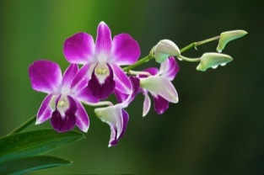


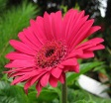


Thứ……ngày…..tháng…..năm…….
TIẾNG VIỆT
TRÒ CHƠI: AI LÀ TRIỆU PHÚ
4
Hoa Lan
3
Hoa cúc vàng
Hoa đồng tiền
2
1
Hoa hồng
Hoa huệ
PHẦN THƯỞNG

